Slide 1







هيا نتعلم الأرقام
11
11-20
اعداد المعلمة : حمده تميم

Slide 2




11

Slide 3


كل شيء عن الرقم 11
رقم اليوم هو الرقم
ابحث عن الرقم
11
11
12
10
12
11
13
11
لون حسب الرقم المطلوب
الرقم التالي
الرقم السابق

Slide 4

13
12
11

Slide 5

11

Slide 6
12

Slide 7

كل شيء عن الرقم 12
رقم اليوم هو الرقم
ابحث عن الرقم
12
12
13
11
11
12
12
13
لون حسب الرقم المطلوب
الرقم التالي
الرقم السابق

Slide 8

13
12
14

Slide 9
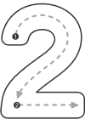
11

Slide 10
13

Slide 11

كل شيء عن الرقم 13
رقم اليوم هو الرقم
ابحث عن الرقم
13
13
14
13
12
13
12
14
لون حسب الرقم المطلوب
الرقم التالي
الرقم السابق

Slide 12


How many telescopes are there?
13
15
14

Slide 13

11

Slide 14
14

Slide 15

كل شيء عن الرقم 14
رقم اليوم هو الرقم
ابحث عن الرقم
14
15
14
15
14
13
14
12
لون حسب الرقم المطلوب
الرقم التالي
الرقم السابق

Slide 16

16
15
14

Slide 17
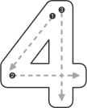
11

Slide 18
15

Slide 19
كل شيء عن الرقم 15
رقم اليوم هو الرقم
ابحث عن الرقم
15
15
16
14
11
15
15
13
لون حسب الرقم المطلوب
الرقم التالي
الرقم السابق

Slide 20
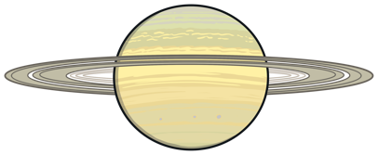
16
17
15

Slide 21

11

Slide 22
16

Slide 23
كل شيء عن الرقم 16
رقم اليوم هو الرقم
ابحث عن الرقم
16
16
17
16
15
16
12
14
لون حسب الرقم المطلوب
الرقم التالي
الرقم السابق

Slide 24

16
17
14

Slide 25

11

Slide 26
17

Slide 27
كل شيء عن الرقم 17
رقم اليوم هو الرقم
ابحث عن الرقم
17
17
17
12
18
17
16
14
لون حسب الرقم المطلوب
الرقم التالي
الرقم السابق

Slide 28

19
17
18

Slide 29

11

Slide 30
18

Slide 31

كل شيء عن الرقم 18
رقم اليوم هو الرقم
ابحث عن الرقم
18
18
19
17
16
18
17
18
لون حسب الرقم المطلوب
الرقم التالي
الرقم السابق

Slide 32
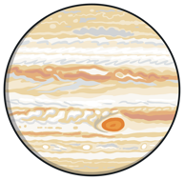
20
19
18

Slide 33

11

Slide 34
19

Slide 35

كل شيء عن الرقم 19
رقم اليوم هو الرقم
ابحث عن الرقم
19
19
20
19
18
19
20
18
لون حسب الرقم المطلوب
الرقم التالي
الرقم السابق

Slide 36

19
18
20

Slide 37

11

Slide 38
20

Slide 39
كل شيء عن الرقم 20
رقم اليوم هو الرقم
ابحث عن الرقم
20
20
21
19
16
20
17
20
لون حسب الرقم المطلوب
الرقم التالي
الرقم السابق

Slide 40

18
19
20

Slide 41
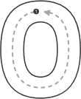
11

Slide 42
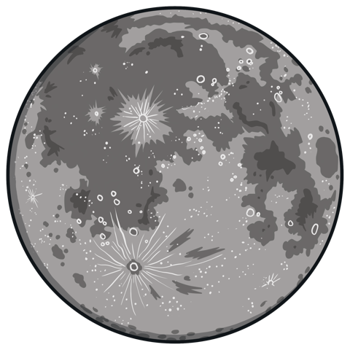

15
12
14
13
20
18
19
11
17
16

Slide 43
11
12
13
14
15
11
16
18

Slide 44
11
11
13
14
15
16
18
12

Slide 45
11
11
12
14
15
13
11
12

Slide 46
11
14
15
17
18
16
11
12

Slide 47
11
16
17
18
20
15
19
13

Slide 48
11
17
18
19
18
12
11
16

